Slide 1

Apollo（阿波罗)配置中心 部署 及使用分享
Java开发组
许凯

Slide 2
目录
（1）Apollo介绍
（2）为什么选择使用apollo
（3）Apollo 服务端 包获取 配置及安装部署
（4）Apollo 客户端 配置
（5）简单演示

Slide 3
1.Apollo介绍
Apollo（阿波罗）是携程框架部门研发的分布式配置中心，能够集中化管理应用不同环境、不同集群的配置，配置修改能够实时推送到应用端，并且具备规范的权限、流程治理等特性，适用于微服务配置管理场景
服务端基于Spring Boot和Spring Cloud开发，打包后可以直接运行，不需要额外安装Tomcat等应用容器。
Java客户端不依赖任何框架，能够运行于所有Java运行时环境，同时对Spring/Spring Boot环境也有较好的支持。
分布式部署指南：1https://github.com/ctripcorp/apollo/wiki/%E5%88%86%E5%B8%83%E5%BC%8F%E9%83%A8%E7%BD%B2%E6%8C%87%E5%8D%97
2.https://github.com/ctripcorp/apollo/releases
从GitHub Release页面下载预先打好的安装包，如果对Apollo的代码没有定制需求，建议使用这种方式，可以省去本地打包的过程
3.https://github.com/ctripcorp/apollo.git
从GitHub Release页面下载Source code包或直接clone源码后在本地构建
如果需要对Apollo的做定制开发，需要使用这种方式

Slide 4
一、好处
1)统一管理不同环境、不同集群的配置
Apollo提供了一个统一界面集中式管理不同环境（environment）、不同集群（cluster）、
不同命名空间（namespace）的配置。
同一份代码部署在不同的集群，可以有不同的配置，比如数据库的连接地址等
通过命名空间（namespace）可以很方便的支持多个不同应用共享同一份配置
2)配置修改实时生效（热发布）
用户在Apollo修改完配置并发布后，客户端能实时接收到最新的配置，并通知到应用程序版本
发布管理所有的配置发布都有版本概念，从而可以方便地支持配置的回滚
3)灰度发布
支持配置的灰度发布，比如点了发布后，只对部分应用实例生效，等观察一段时间没问题后再推给
所有应用实例
4)客户端配置信息监控
可以在界面上方便地看到配置在被哪些实例使用
5)部署简单
配置中心作为基础服务，可用性要求非常高，这就要求Apollo对外部依赖尽可能地少
目前唯一的外部依赖是MySQL，所以部署非常简单，只要安装好Java和MySQL就可以让Apollo跑起来
Apollo还提供了打包脚本，一键就可以生成所有需要的安装包，并且支持自定义运行时参数

Slide 5
介绍-默认支持环境
Apollo目前默认支持以下环境：
1.DEV 开发环境
2.FAT 测试环境
3.UAT 集成环境
4.PRO 生产环境
部署包
(1)Apollo-Portal部署在生产环境，只需部署一次，通过它来直接管理FAT、DEV、PRO等环境的配置
(依赖数据库ProtalDB.sql)
(2)Apollo-ConfigService 和(3)Apollo-Admin在每个环境都单独部署，并且使用独立的数据库
(依赖数据库ConfigDB.sql)
如果 Apollo-ConfigService 和Apollo-Admin在生产环境部署在两个机房，实现双活

Slide 6
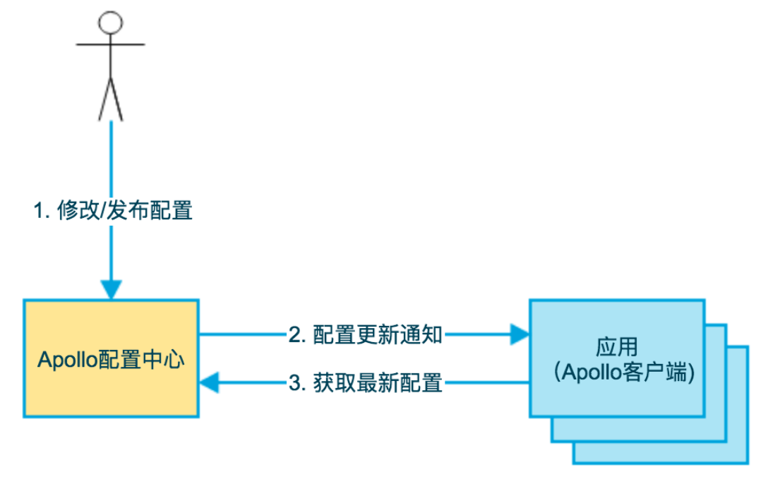
Apollo的基础模型
Apollo-Portal 管理界面
Apollo-Admin 提供配置的修改、发布等功能，服务对象是Apollo Portal
Config-Service 提供配置的读取、推送等功能，服务对象是Apollo客户端
Portal管理界面
拉取保存一份配置文件到本地,防止配置中心挂了,就会从本地读取配置,不影响项目正常运行
Admin
ConfigService

Slide 7
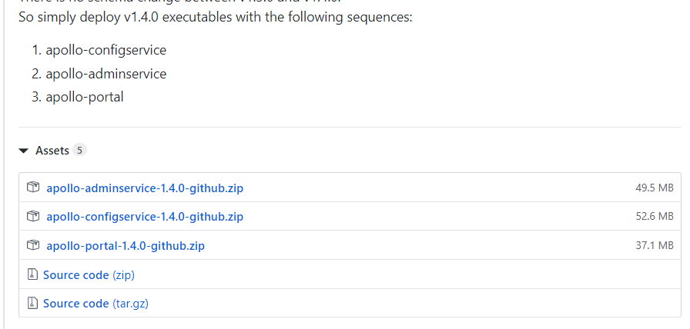
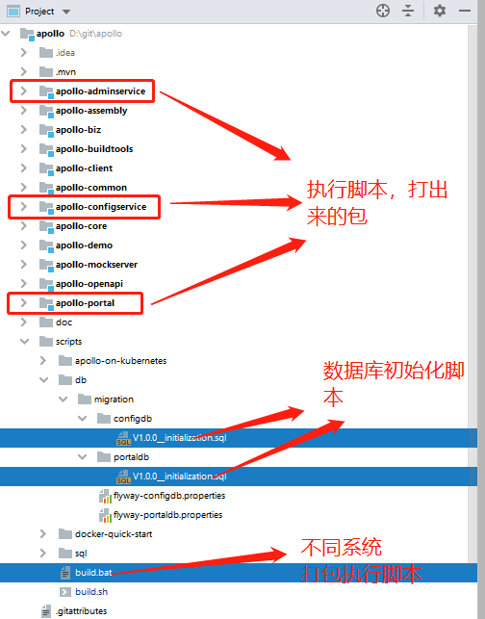
获取包方式及sql脚本
例如修改环境名称默认 FAT->Test

Slide 8
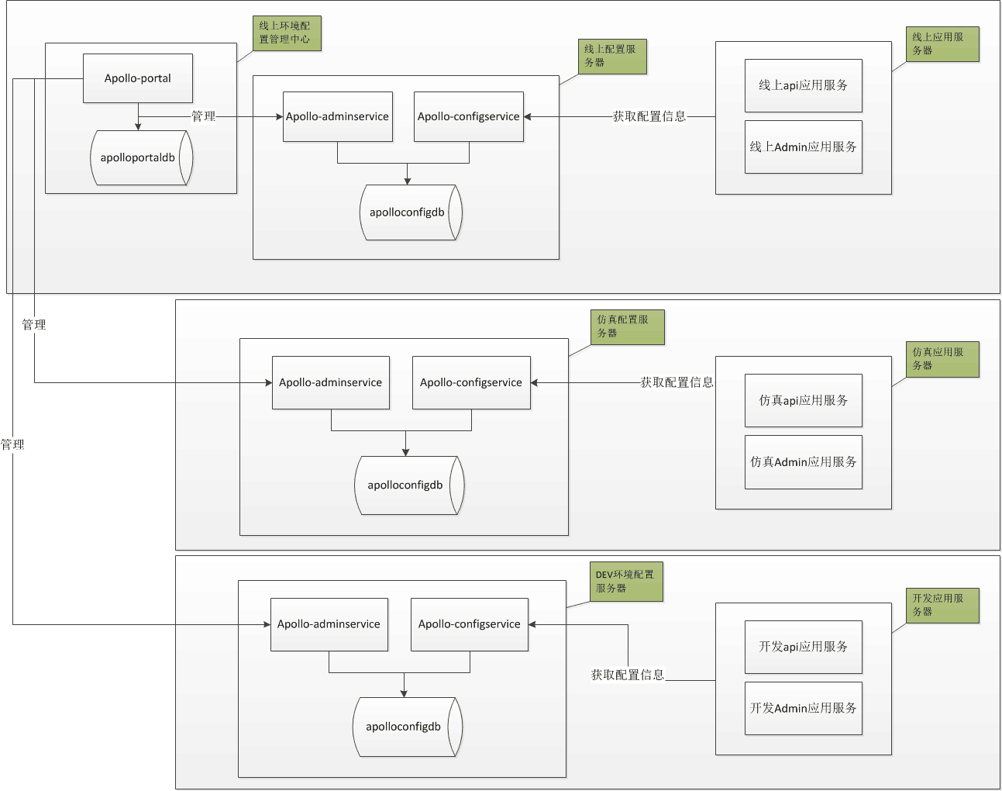
部署简图
Pro
Test
Dev

Slide 9
安装部署
运行环境：
1) 服务端基于Spring Boot，启动脚本理论上支持所有Linux发行版，建议CentOS 7。
2) java:
Apollo服务端：1.8+
Apollo客户端：1.7+
由于需要同时运行服务端和客户端，所以建议安装Java 1.8+。 java -version
3) MySQL:
版本要求：5.6.5+
部署步骤共三步：
创建数据库
Apollo服务端依赖于MySQL数据库，所以需要事先创建并完成初始化
获取安装包
Apollo服务端安装包共有3个：apollo-configservice, apollo-adminservice, apollo-portal
部署Apollo服务端
获取安装包后就可以部署到公司的测试和生产环境了

Slide 10
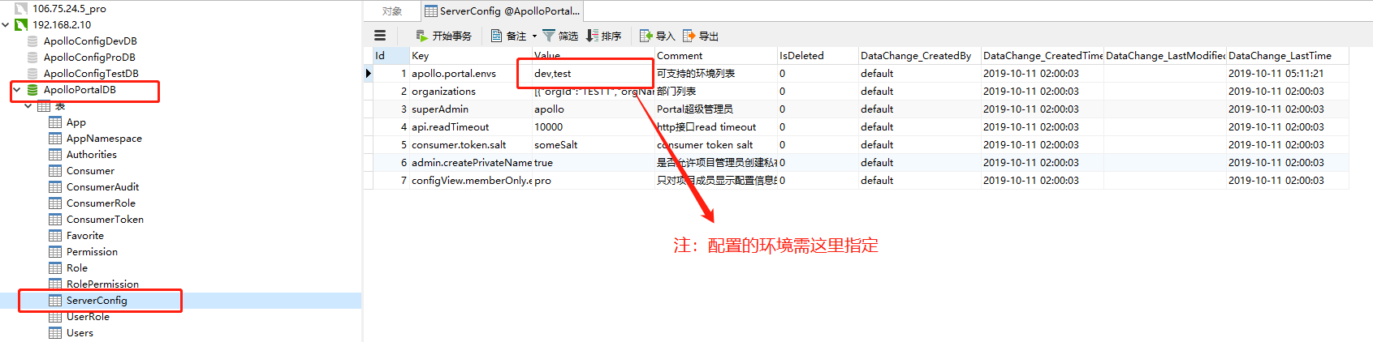
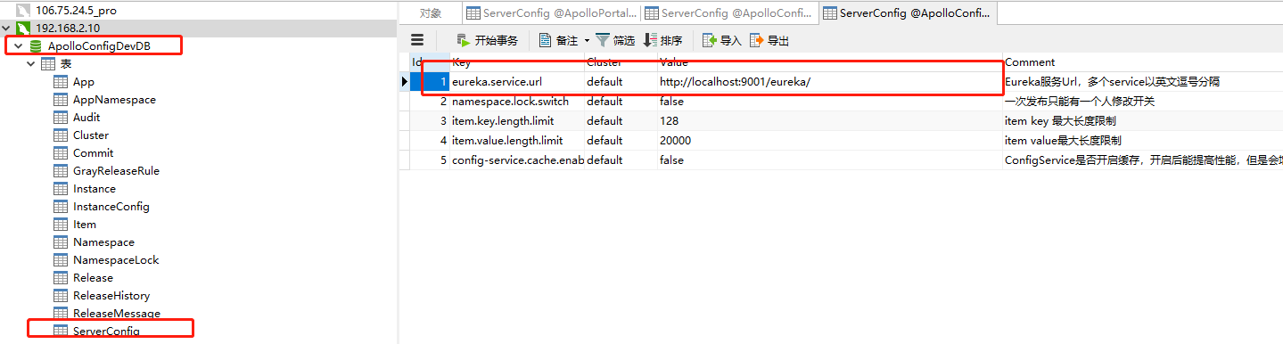
创建数据库并配置数据库
1.执行之前步骤拿到的sql脚本并做如下所需配置

Slide 11
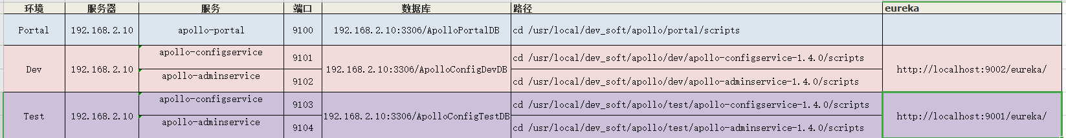
部署配置图
本地demo服务器有限就部署一台机器上,并自定义每个 服务的端口 跟 数据库连接

Slide 12
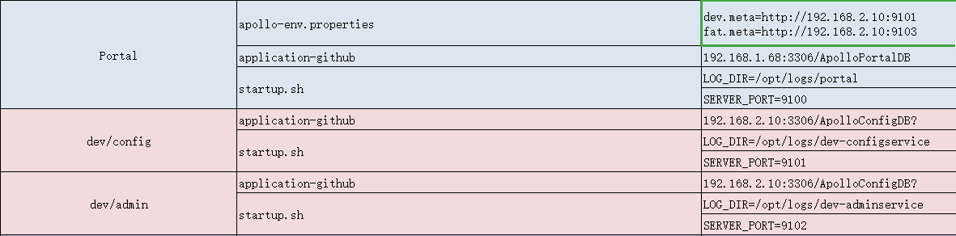
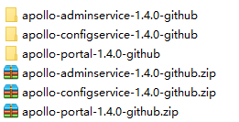
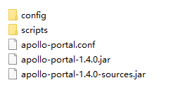


安装包配置内容
举例一个Portal 目录 结构

Slide 13
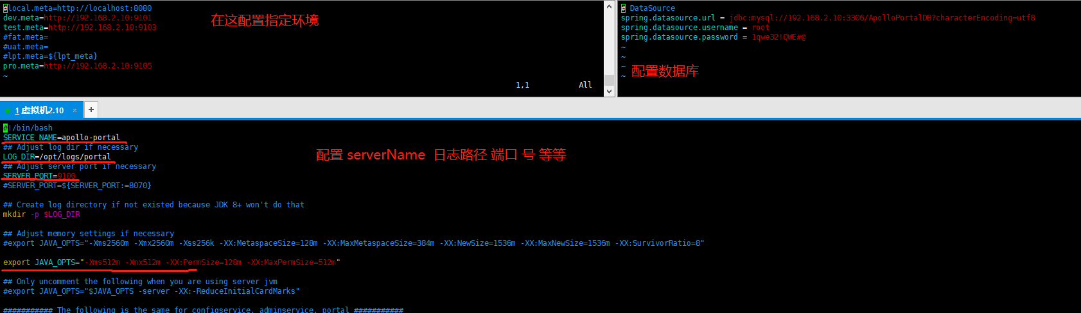
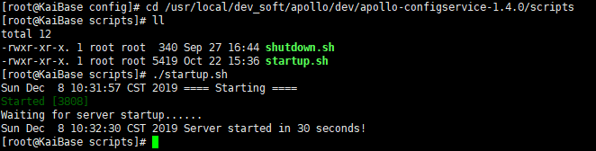
配置文件 示例
启动顺序 先config 再 admin 最后 再启动 potal
启动 失败则去自定义日志路径看报错日志信息

Slide 14
官方JVM设置参考
按照实际的环境设置一个JVM内存，以下的设置，供参考：
apollo-configservice -- export JAVA_OPTS="-server -Xms6144m -Xmx6144m -Xss256k -XX:MetaspaceSize=128m
-XX:MaxMetaspaceSize=384m -XX:NewSize=4096m -XX:MaxNewSize=4096m -XX:SurvivorRatio=18"
apollo-portal -- export JAVA_OPTS="-server -Xms4096m -Xmx4096m -Xss256k -XX:MetaspaceSize=128m
-XX:MaxMetaspaceSize=384m -XX:NewSize=1536m -XX:MaxNewSize=1536m -XX:SurvivorRatio=22"
apollo-adminservice -- export JAVA_OPTS="-server -Xms2560m -Xmx2560m -Xss256k -XX:MetaspaceSize=128m
-XX:MaxMetaspaceSize=384m -XX:NewSize=1024m -XX:MaxNewSize=1024m -XX:SurvivorRatio=22"

Slide 15
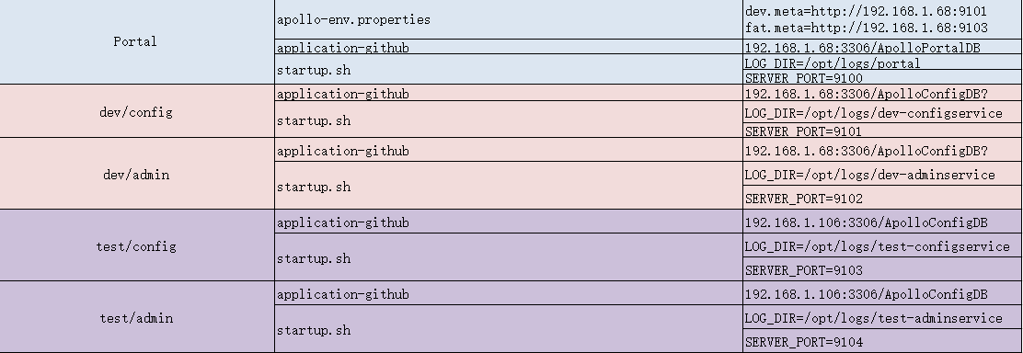
192.168.1.68 环境部署信息（2019.12）
环境 | 服务器 | 服务 | 端口 | 数据库 | 路径
Portal | 192.168.1.68 | apollo-portal | 9100 | 192.168.1.68:3306/ApolloPortalDB | /root/robot/apollo/apollo-portal-1.4.0/scripts
Dev | 192.168.1.68 | apollo-configservice | 9101 | 192.168.1.68:3306/ApolloConfigDB | /root/robot/apollo/dev/apollo-configservice-1.4.0/scripts
 |  | apollo-adminservice | 9102 |  | /root/robot/apollo/dev/apollo-adminservice-1.4.0/scripts
Test | 192.168.1.68 | apollo-configservice | 9103 | 192.168.1.106:3306/ApolloConfigDB | /root/robot/apollo/test/apollo-configservice-1.4.0/scripts
 |  | apollo-adminservice | 9104 |  | /root/robot/apollo/test/apollo-adminservice-1.4.0/scripts
访问地址 : http://192.168.1.68:9100/
用户、密码 apoll/admin

Slide 16
客户端使用 配置
Java客户端不依赖任何框架，能够运行于所有Java运行时环境，同时对Spring/Spring Boot环境也有较好的支持。
1 导入pom.xml
<dependency>
<groupId>com.ruigu.rbox.cloud.config</groupId>
<artifactId>rbox-cloud-config-client</artifactId>
<version>1.4.2</version>
</dependency>
2 启动类增加注解
@EnableRBoxConfigClient
4 注入Bean
@Bean("ApolloConfigChanged")
ApolloConfigChanged apolloConfigChanged() {
return new ApolloConfigChanged();
}
完成
3 写配置文件 bootstrap-dev.yml
rbox:
app:
id:apollo-demo
apollo:
meta: http://192.168.2.10:9101
cacheDir: /opt/data/dev
bootstrap:
#在应用启动阶段，向Spring容器注入被托管的application.properties文件的配置信息
eagerLoad:
#Apollo配置加载提到初始化日志系统之前。
enabled: true
#使用配置的命名空间，多个以逗号分隔 默认为：application
namespaces: application
注
rbox.app.id= 唯一编号
apollo.meta:= http://192.168.1.68:9101 开发环境
apollo.meta:= http://192.168.1.68:9103 测试环境
本地缓存路径 开发设置
apollo.cacheDir= /opt/data/dev linux
apollo.cacheDir= C:/opt/data/dev win
测试
apollo.cacheDir= /opt/data/test linux
apollo.cacheDir= C:/opt/data/test win

Slide 17
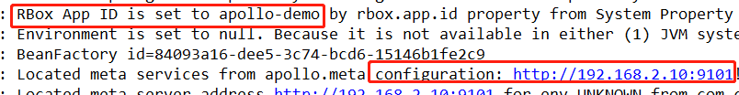
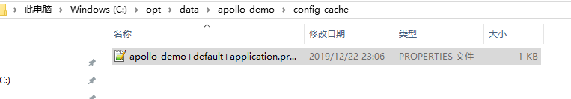
配置验证
项目启动日志
本地缓存配置是否拉取成功

Slide 18
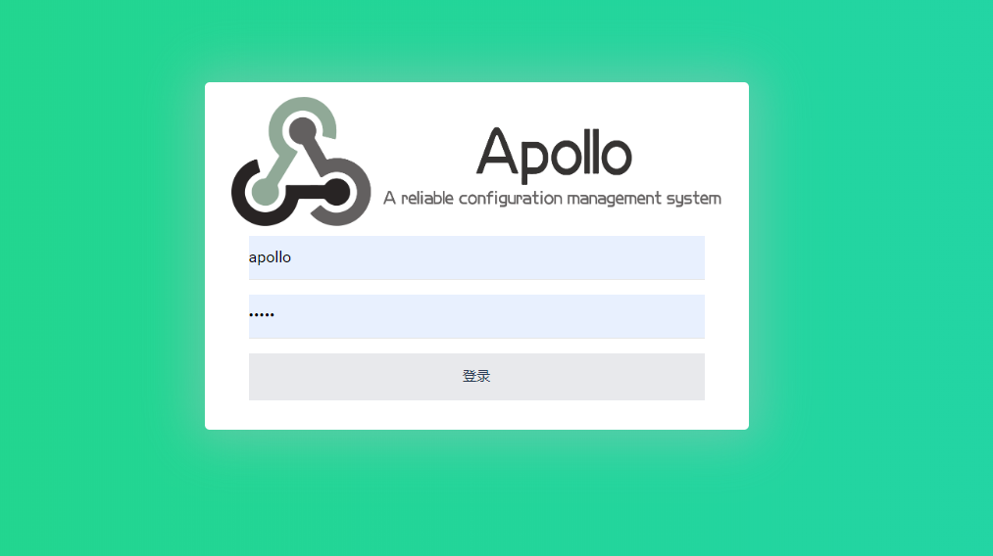
简单演示-登入
admin

Slide 19
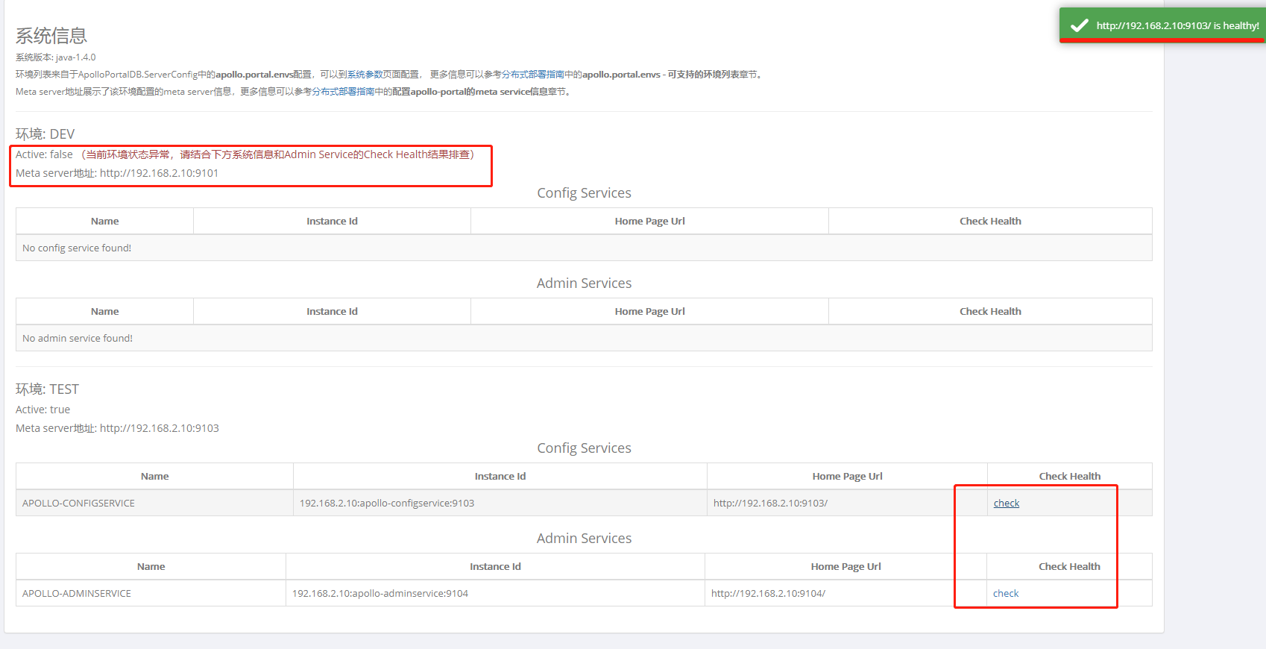
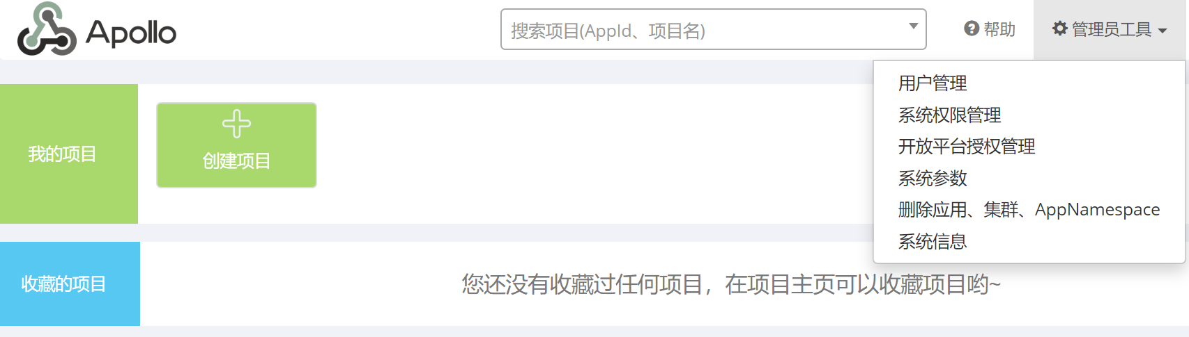
主页

Slide 20
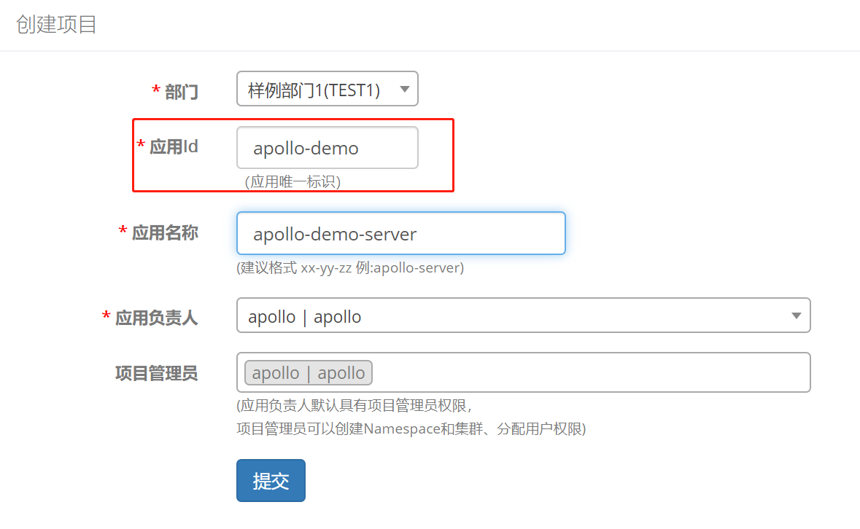

Slide 21
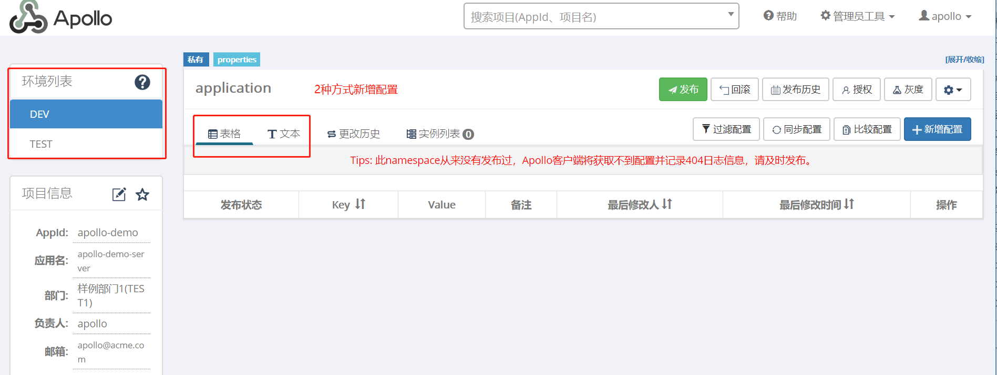
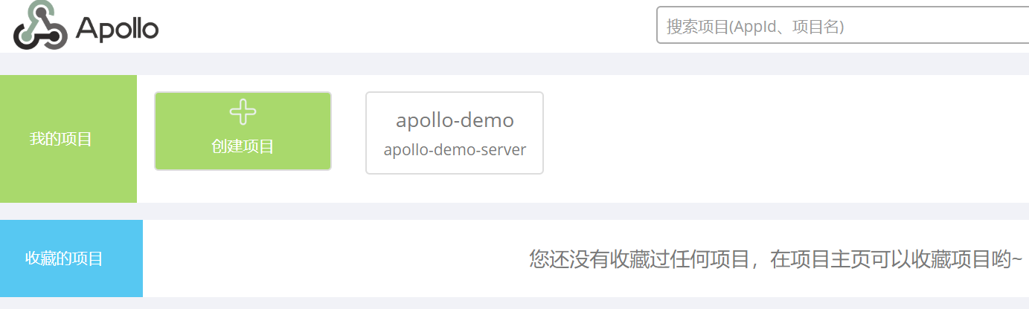

Slide 22
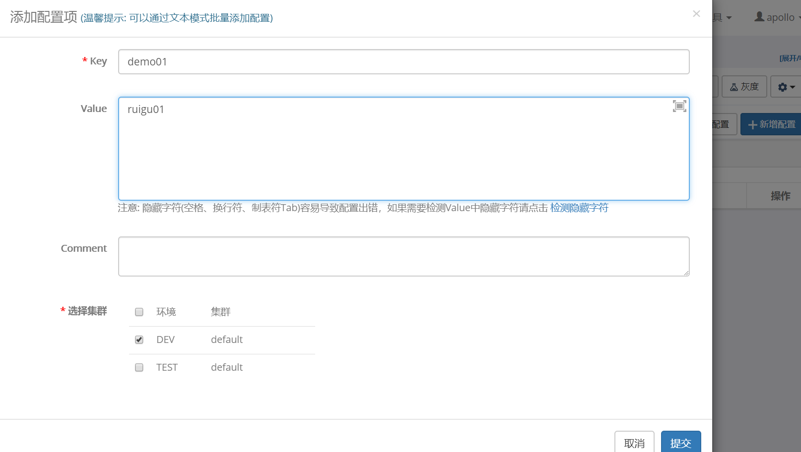
新增配置-表格方式

Slide 23
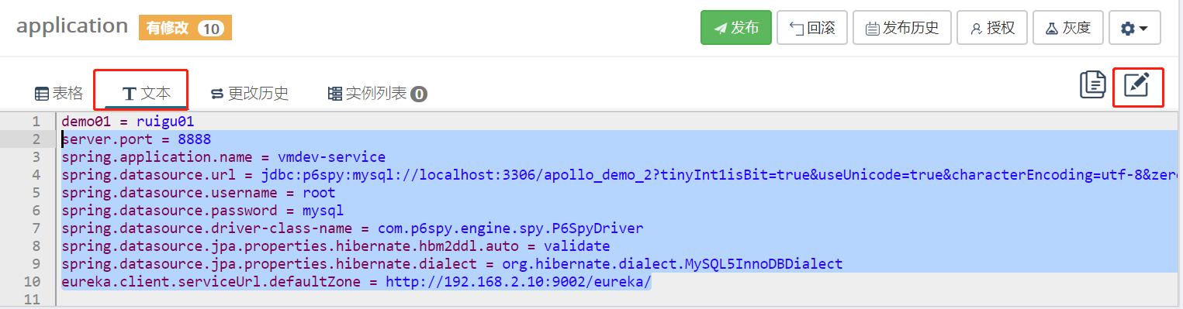
新增配置-文本方式

Slide 24
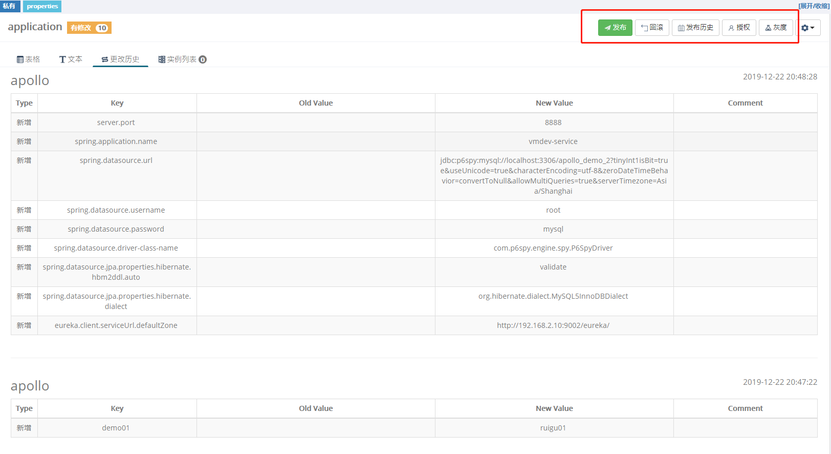
更改历史

Slide 25
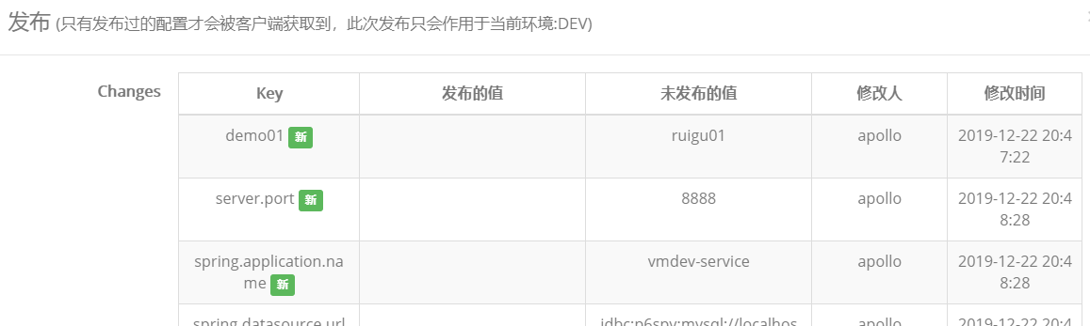
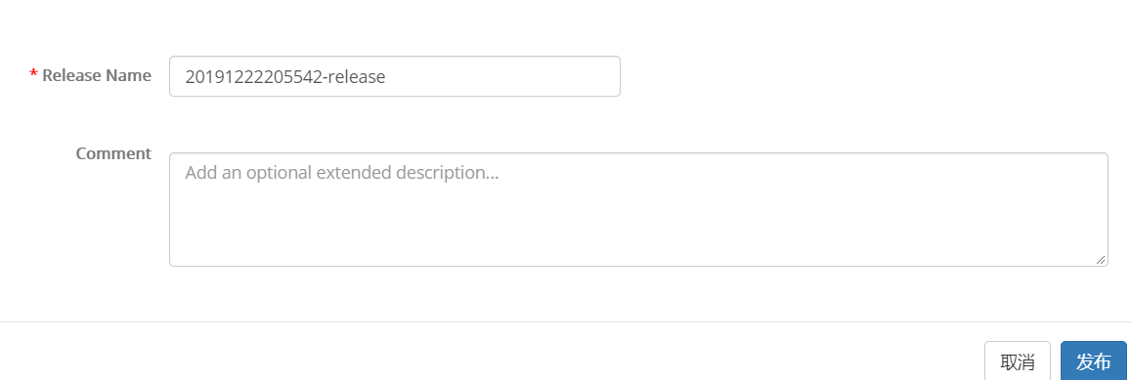
发布

Slide 26
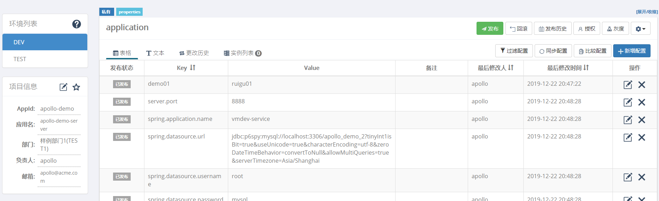
发布界面

Slide 27
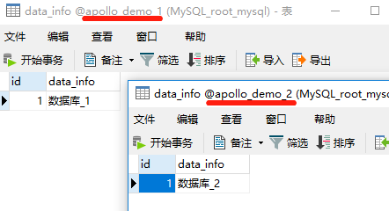
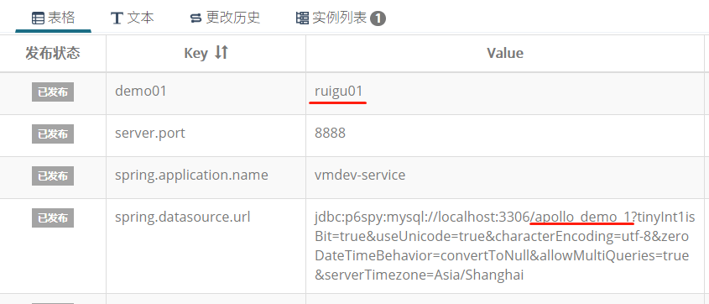
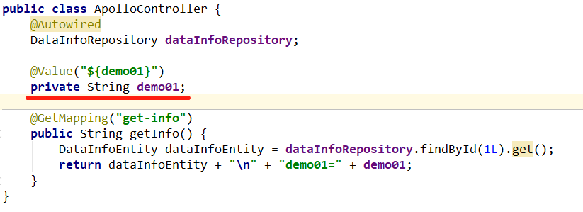
实时刷新演示-改前

Slide 28
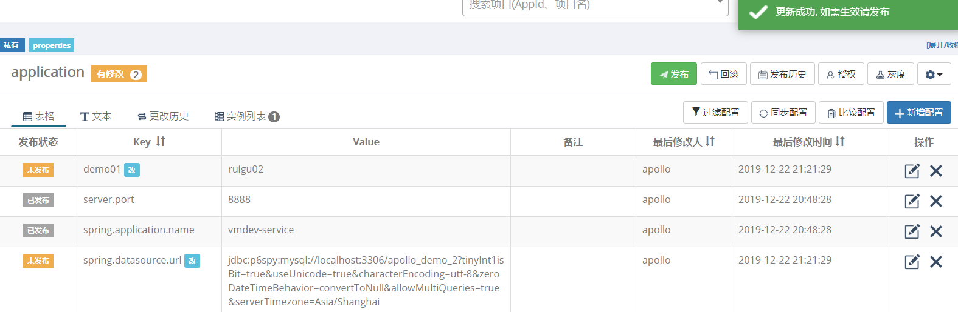
修改值

Slide 29
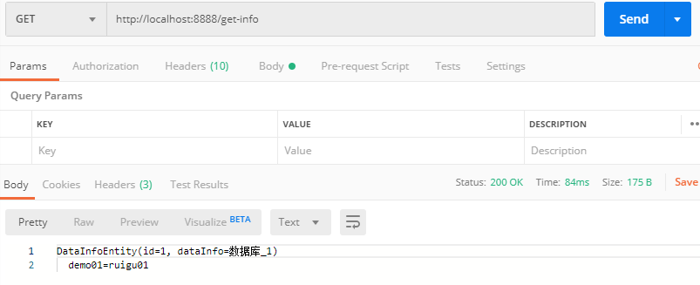
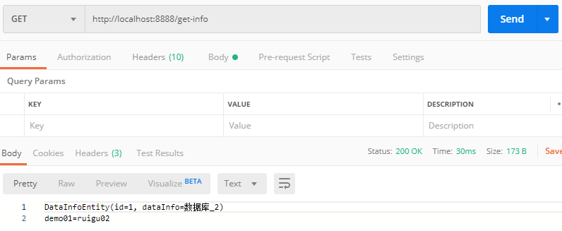
对比

Slide 30
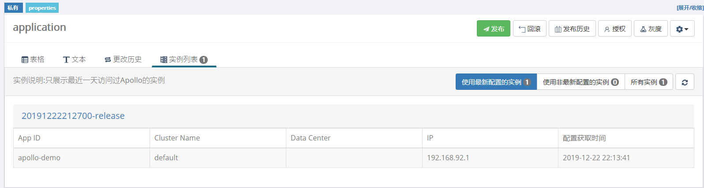
客户端配置信息监控
可以在界面上方便地看到配置在被哪些实例使用

Slide 31
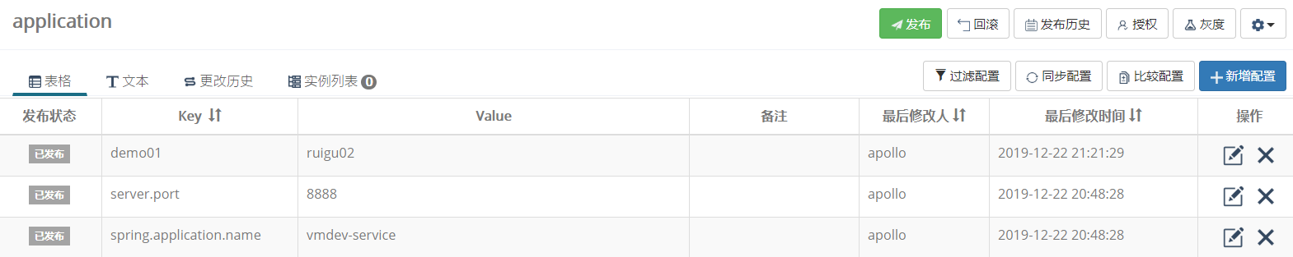
灰度发布演示

Slide 32
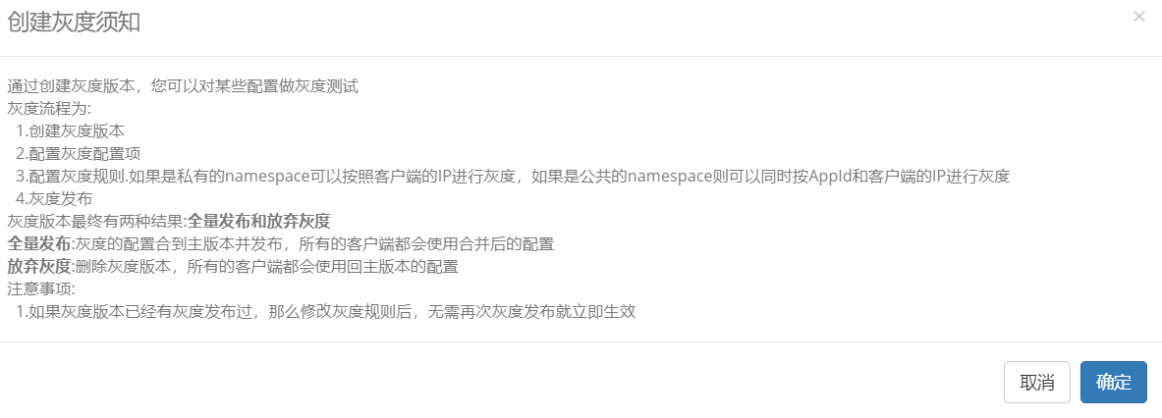
创建灰度须知

Slide 33
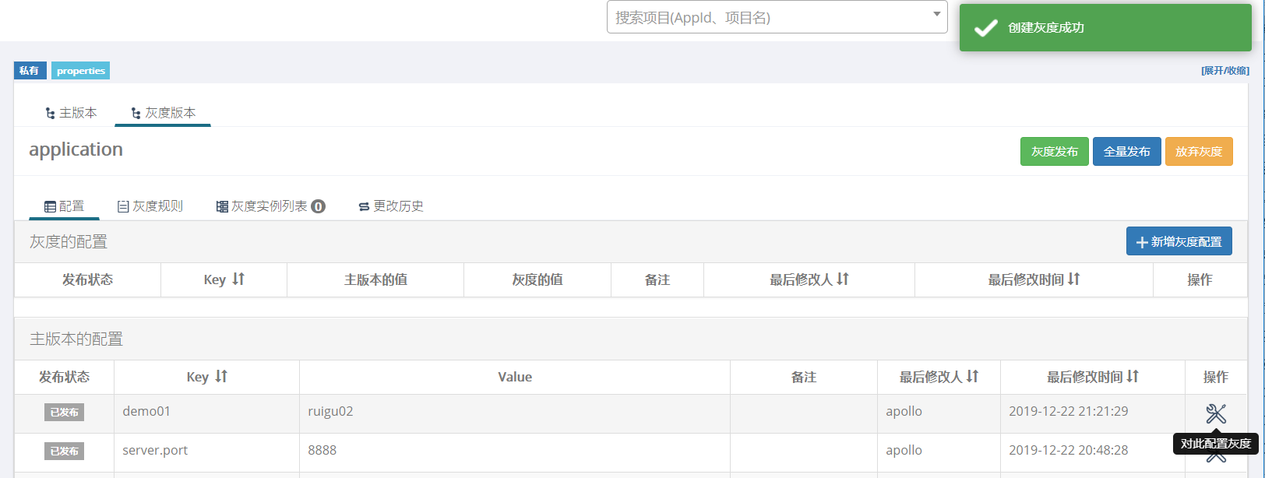
灰度版本修改value

Slide 34
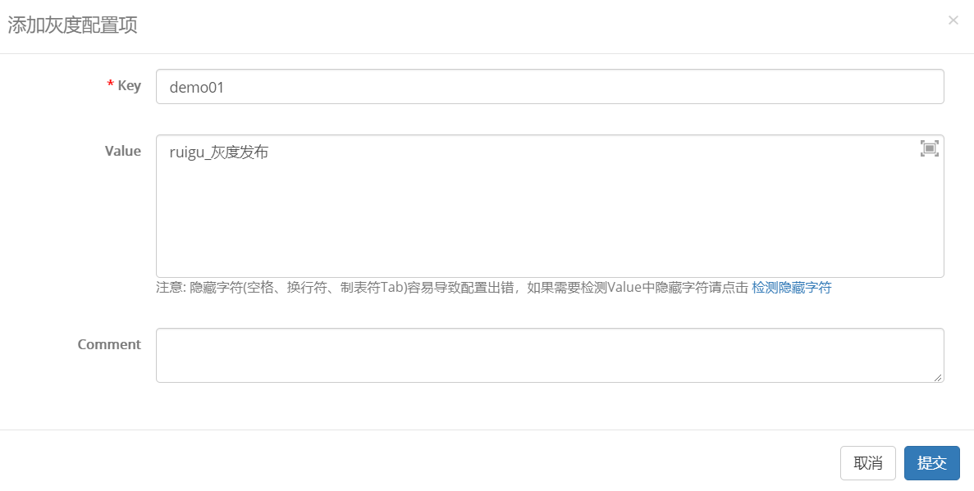
灰度版本编辑

Slide 35

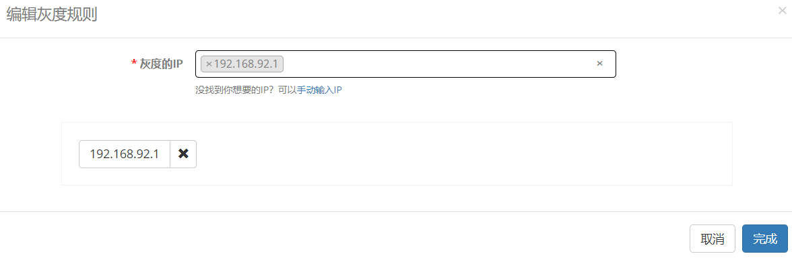
编辑灰度规则

Slide 36
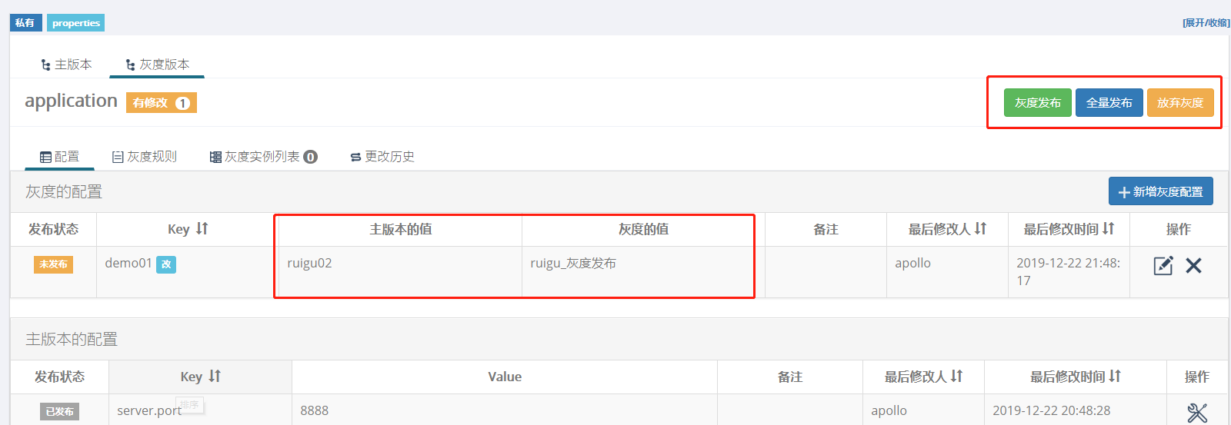
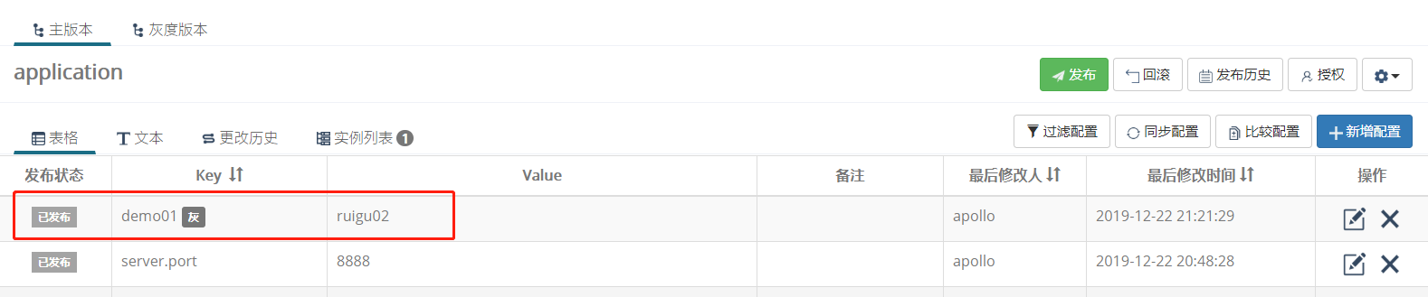
灰度发布
查看主版本 状态更改

Slide 37
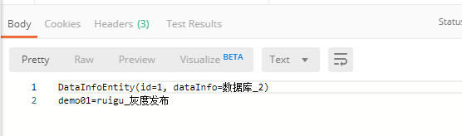
验证灰度
对灰度版本的其它操作按钮

Slide 38
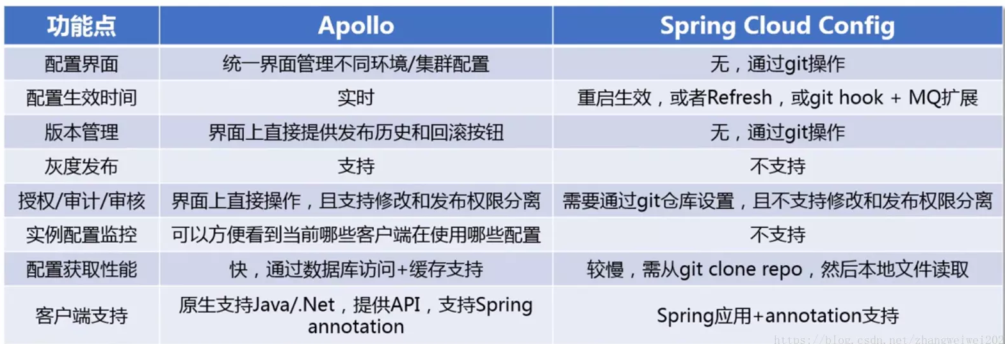
总结

Slide 39
Thanks!

